Slide 1

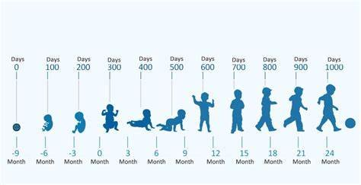
Y 1000
Diwrnod Cyntaf
ECEY4005C ​
2419959
Nifer o eiriau 3067
(Kanekin,2019)

Slide 2
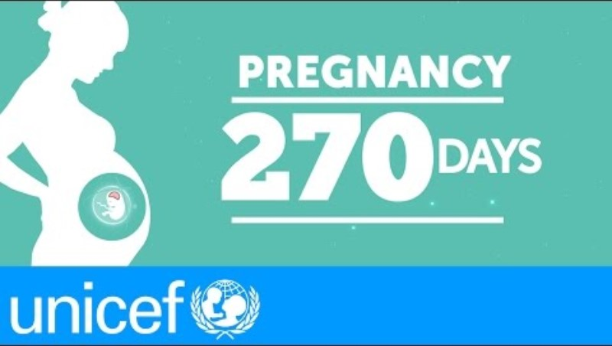
Beth yw'r 1000 diwrnod cyntaf?
Mae'r 1000 diwrnod cyntaf yn cyfeirio at ddechrau cenhedlu hyd nes i'r plentyn gyrraedd dwy flwydd oed.
Y Cam Cyntaf -Beichiogrwydd sef 270 diwrnod
Yr ail gam – Babi, y 180 diwrnod cyntaf o'i bywyd, 0-6 mis oed.
Y trydydd cam - Plentyn bach, 550 diwrnod, 7-24 mis oed. (UNICEF Philippines, 2015)
Mae'r cyfnod yma yn un allweddol ar gyfer datblygiad yr ymennydd, twf corfforol a lles emosiynol. Mae’r ymennydd yn datblygu'n gyflym yn ystod y cyfnod yma, a gall y gofal mae plentyn yn ei dderbyn gael effaith barhaol ar ei iechyd, gwytnwch cymdeithasol, emosiynol a'r gallu i ddysgu.
Pan fydd datblygiad babi yn syrthio yn ôl yn ystod y flwyddyn gyntaf o fywyd, mae'n llawer mwy tebygol y byddant yn disgyn hyd yn oed ymhellach yn y blynyddoedd nesaf.(House of Commons, 2019)
Dyma Clip yn esbonio beth yw’r 1000 cyntaf
(UNICEF Philippines, 2015)

Slide 3
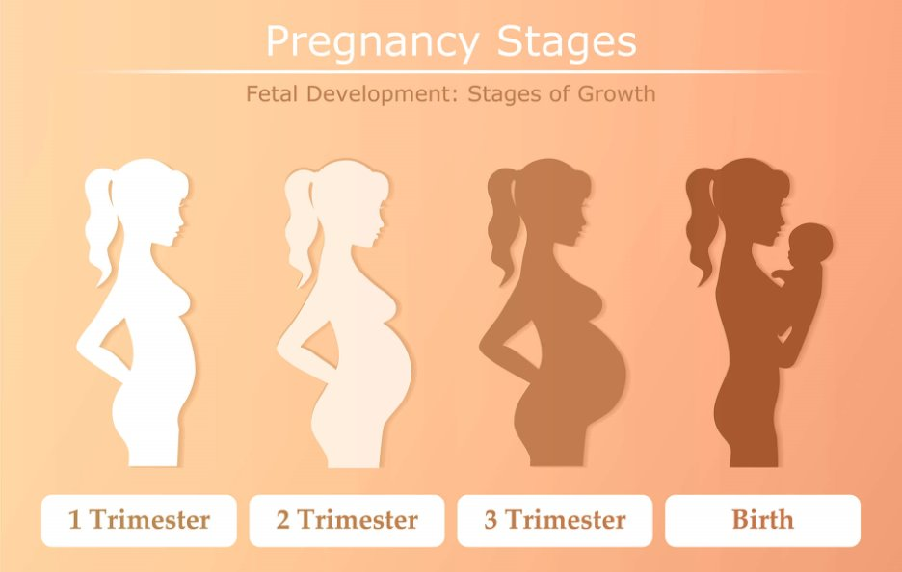
Wythnos 29 - Mae organau mawr yn datblygu ac yn gweithredu'n llawn. Mae'r babi yn tyfu'n gyflym ac yn cynhyrchu celloedd coch y gwaed. Gall caeadau llygaid agor ac mae amrannau yn tyfu.
Wythnos 24 - Ymennydd yn tyfu'n gyflym. synhwyrau yn datblygu a yn llygaid yn ymateb i olau ac yn clywed synau.
Dyma llinell amser yn esbonio beth sydd yn digwydd ar wahanol wythnosau yn ystod beichiogrwydd,.
(NHS, 2020)
(Gonzalez, 2022)
Wythnos 14 - organau pwysig wedi'u datblygu ac mae'r babi'n symud o gwmpas
Wythnos 6-
mae breichiau a choesau yn dechrau ffurfio a elwir hefyd yn 'blagur' a'r clustiau, y llygaid a'r geg.
Diwrnod 1-2 -Mewnblaniadu wyau ffrwythlon
Cam cyntaf- Beichiogrwydd​ 270 diwrnod
Wythnos 8 –
Calon yn dechrau curo ac mae ymennydd, stumog a choluddion yn datblygu.
Wythnos 12- pob organ, corff a chyhyrau yn y lle cywir. Gweithio ar y galon, y system dreulio a wrinol.
Wythnos 28 - ysgyfaint yn aeddfedu ac yn cynhyrchu syrffactydd sy'n helpu'r ysgyfaint i ehangu a chontractio.
Wythnos 36 –
babi yn grwm gyda choesauwedi plygu i fyny i'r frest. Datblygodd yr arennau a gwallt languno rhydd sy'n cwmpasu. Bydd y rhan fwyaf o fabanod wedi newid eu sefyllfa i fod yn barod i gael eu geni.
Wythnos 5- maint hadau pabi, ymennydd a llinyn asgwrn cefn yn dechrau ffurfio
Wythnos 18 - dechrau teimlo symudiadau babi, mae ganddo aeliau, gwallt a bysedd.

Slide 4
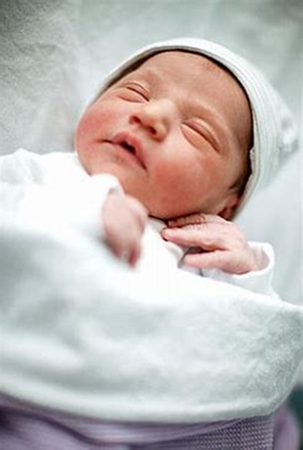
(England, 2014)
Yn ystod y cyfnod hwn mae’r babi yn datblygu mewn nifer o wahanol ffyrdd trwy datblygu yn emosiynol wrth ymestyn allan pan ei bod eisiau rhywbeth ac yn codi breichiau er mwyn cael ei codi. Wrth ddatblygu yn ffisegol maent yn dysgu sut i eistedd yn annibynnol, ac yn dechrau rolio a chropian. Mae yn bwysig iddynt gael amser bol er mwyn archwilio gwahanol ffyrdd o symud. (BBC Tiny Happy People, 2022) Maent yn datblygu yn ieithyddol drwy ymateb i synau a dynwared. Ac yn Datblygu yn gymdeithasol wrth wenu a chwerthin, adnabod wynebau cyfarwydd ac yn troi i edrych ar ei rhieni pan yn ei clywed (Unicef, dim dyddiad.)
Yr ail Cam –
Babi bach 180 diwrnod, 0-6mis oed

Slide 5

Y trydydd Cam –
Plentyn bach 550 diwrnod, 7- 24 mis oed
Yn ystod y cyfnod yma mae plentyn bach yn datblygu yn ffisegol wrth ddechrau symud yn fwy drwy dynnu eu hunan i fyny i gerdded a rhedeg. Maen yn datblygu sgiliau echddygol mân drwy archwilio, gan ddefnyddio eu breichiau a'u bysedd ar gyfer gweithredoedd fel ysgwyd a thaflu. Yn y cyfnod yma maent hefyd yn datblygu yn Ieithyddol drwy ddweud geiriau fel 'Da Da' a 'Ba’ a chopïo synau ac ystumiau a hefyd yn gallu deall cyfarwyddiadau cyffredin. wrth iddynt ddatblygu yn emosiynol a chymdeithasol mae yn nodi diddordebau drwy bwyntio, adnabod pobl ac yn dangos hoffter trwy gusanau. Mae plentyn bach yn dechrau bwydo eu hun gyda llwy ac yn defnyddio cwpan i yfed. (Unicef, dim dyddiad.)

Slide 6


Mae'r 1000 diwrnod cyntaf o fywyd yn bwysig oherwydd eu bod yn sylfaen ar gyfer datblygiad a’i iechyd. Yn ystod y 1000 diwrnod cyntaf o fywyd, mae ymennydd y babi yn gwneud cysylltiadau newydd yn gyflym. Y cysylltiadau hyn yw'r sylfaen ar gyfer eu dyfodol. (www.unicef.org, dim dyddiad)
Gall y canlyniadau iechyd y mae plentyn yn eu profi yn ystod y 1000 diwrnod cyntaf effeithio arnynt am weddill eu bywydau. (NHS,England,2018)
Gall dechrau siapio sut mae plentyn yn teimlo am ei hun a sut mae'n rhyngweithio ag eraill. (Public Health Wales, dim dyddiad)
Mae plant sydd yn cael dechreuad da mewn bywyd wedi ei baratoi yn barod i ddysgu wrth ddechrau yn yr ysgol, hefyd yn helpu plant ddatblygu i fod yn rhieni sydd yn rhoi dechrau da i’w plant eu hunan yn y dyfodol.
(Sáez, 2019)
Pam mae yn bwysig?

Slide 7

Cyfrifoldebau
Gofal
(earlyyears.blog.gov.uk, dim dyddiad.)

Slide 8
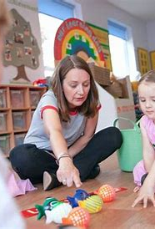
Beth yw gofal eithriadol?
Gofal eithriadol yn y 1000 diwrnod cyntaf yw datblygiad twf corfforol, ymenydd, iaith a diogelwch emosiynol.
Y cysyniad o ofal eithriadol yw
Diogelwch
Maeth digonol
Bod yn ymatebol
Cyfleuoedd dysgu
Iechyd da
Yn ol (1,000 Days, dim dyddiad.) Mae gofal eithriadol yn darparu maeth digonol i blentyn gan gynnwys bwydydd iach ar yr adeg cywir ac i amddiffyn y plentyn rhag afiechyd, trais a straen gwenwynig. Mae (NHS,England,2018) yn son fod darparu cymorth ar gyfer datblygiad y plentyn, gan gynnwys atgyfeiriadau at wasanaethau eraill a chyngor ar iechyd a lles, darparu cymorth ar gyfer datblygiad y plentyn, gan gynnwys atgyfeiriadau at wasanaethau eraill a chyngor ar iechyd a lles.
Mae dull Emmi Pikler yn son am y pwysigrwydd o gael perthnasoedd iach ar gyfer lles cyffredinol y plentyn a'i datblygiad corfforol ac emosiynol. Mae rhoi gofal sylfaenol o fwydo, newid ac ymolchi yn cynnig cyfleoedd hanfodol i'r babi a'r gofalwr feithrin perthnasoedd diogel a dibynadwy. Mae’r gofal yma yn rhan o arfer dyddiol lle mae’r plentyn yn dysgu am ei hunan a sut mae gofalwr yn ei ystyried fel unigolyn ac fel perthynas. (Marlen, 2017)
(Oxford House School, 2024)

Slide 9
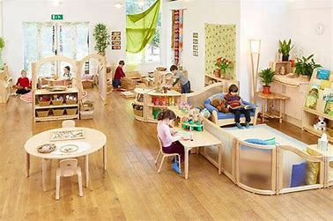
Amgylchedd galluogi
Er mwyn darparu gofal eithriadol mae’n bwysig ystyried cyfleoedd dysgu ac mae amgylcheddau galluogi yn y blynyddoedd cynnar yn fan diogel a chroesawgar sy'n cefnogi datblygiad ac annibyniaeth plant. Drwy ddarparu amrywiaeth o weithgareddau tu fewn a thu allan fel ei bod yn cefnogi gwahanol feysydd datblygu, megis datrys problemau, chwarae rôl ac i gael ychydig o amser tawel.
Rôl yr ymarferydd wrth ddarparu gofal eithriadol yw cynllunio amgylchedd galluogi. Mae amgylchedd galluogi yn ofod sydd wedi'i gynllunio i helpu plant deimlo'n ddiogel, yn werthfawr ac yn barod i ddysgu. Mae darparu cyfleoedd ar gyfer chwarae penagored yn caniatáu i blant archwilio eu syniadau a'u damcaniaethau eu hunain ac yn darparu cyfleoedd i herio galluoedd emosiynol, cymdeithasol, corfforol a gwybyddol plant. (Birth to 5 Matters, 2021). Yn ôl Confensiwn y Cenhedloedd Unedig ar Hawliau'r Plant. Erthygl 31 (hamdden, chwarae a diwylliant) Mae gan bob plentyn yr hawl i ymlacio a chwarae ac i gymryd rhan mewn amrywiaeth eang o weithgareddau diwylliannol a gweithgareddau artistig. Mae hyn yn bwysig oherwydd bod chwarae yn bwysig i ddatblygiad ac dylau pob plentyn gael hwyl.
Mae Gofal eithriadol yn cynnwys creu perthynas ddiogel a chariadus gyda'r plentyn a'i rieni neu ofalwyr. Pan mae’r rhieni neu ofalwr yn ymateb mae’r babi yn dysgu y gall ymddiried ynddynt ac yn dibynnu arnynt am gysur ac i deimlo'n ddiogel. Mae theori Maslow mae’r ail haen yn sôn am yr angen i fod yn ddiogel ac yn rhydd o unrhyw gam-drin (Mcleod, 2007). Wrth greu amgylchedd galluogi bydd anghenion y plentyn yn cael ei gwrdd â gofal eithriadol yn cael ei darparu
(Thomas, 2019)

Slide 10
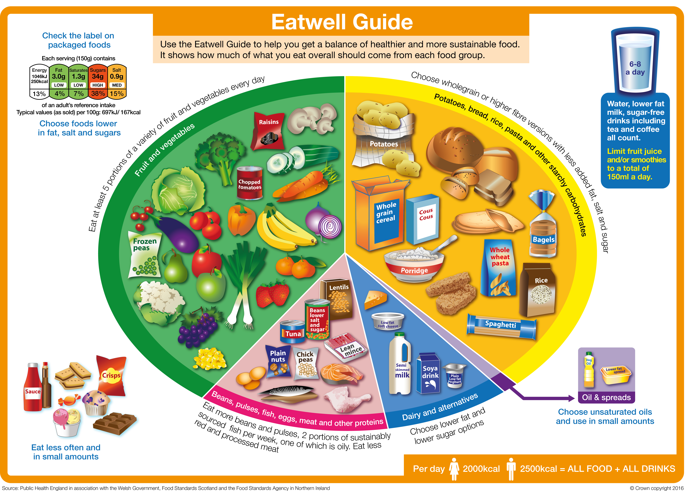
Maeth Digonol
Er mwyn darparu gofal eithriadol mae’n bwysig i gynnwys maeth digonol i sicrhau datblygiad cyfannol mae hyn yn cynnwys deiet cytbwys sy’n llawn fitaminau a mwynau i ddatblygu yn gorfforol ac yn feddyliol ac i leihau risg o ordewdra. Mae angen diet maethlon ar fam er mwyn i'r fetws ddatblygu'n iach lleihau'r risg o glefyd a salwch.
Ffordd arall o sicrhau maeth digonol yw cydweithio gyda gweithwyr proffesiynol fel ymwelydd iechyd, mae ei rôl nhw yn cynnwys Gweithio gyda theuluoedd i helpu i fynd i'r afael â'r mater o ordewdra a maeth gwael drwy ymyrraeth gynnar.
(Watson,2015)
Wrth wneud yr uchod mae anghenion y plentyn yn cael ei gwrdd â gofal eithriadol yn cael ei darparu.
(Public Health England, 2016)

Slide 11
Pam mae’n bwysig?
Mae Gofal eithriadol yn y 1000 diwrnod cyntaf yn bwysig i datblygu twf corfforol, ymenydd, iaith a diogelwch emosiynol. Mae cydnabod anghenion i sicrhau bod ar y llwybr cywir er mwyn dysgu, gyda'r gefnogaeth gywir. Mae plentyn yn gallu datblygu’n gyfannol os yn derbyn gofal eithriadol,gall hyn wella gallu plentyn i ddysgu a datrys problemau, i helpu rheoli ei emosiynau ac i ffurfio perthnasoedd iach. Yn ol (UNICEF,2019) Y 1000 diwrnod cyntaf yw pan fydd system imiwnedd a metaboledd plentyn yn datblygu. Mae ymennydd plentyn yn ffurfio cysylltiadau newydd yn gyflym, dyma flociau adeiladu eu dyfodol.
Mae'r 1000 diwrnod cyntaf yn effeithio ar wydnwch cymdeithasol ac emosiynol plentyn, gall effeithio ar ei gallu i ddysgu yn yr ysgol a hyd yn oed yn hwyrach mewn bywyd.(GOV.UK,dim dyddiad)

Slide 12
Partneriaethau Proffesiynol

Slide 13
Beth yw rol ymarferwr blynyddoedd cynnar wrth gefnogi plant a teuluoedd yn y 1000 diwrnod cyntaf?
Mae ymarferwyr blynyddoedd cynnar yn chwarae rhan hanfodol wrth gefnogi plant a theuluoedd yn ystod 1000 diwrnod cyntaf o fywyd plentyn, trwy greu amgylchedd diogel ac ysgogol, mae ymarferwyr blynyddoedd cynnar yn darparu nifer o weithgareddau i’r plant gallu gymryd rhan fel darllen storiâu a chwarae anniben. Yn dilyn damcaniaeth Maslow maent hefyd yn sicrhau bod anghenion corfforol plentyn yn cael eu diwallu fel bwydo, newid cewynnau a dysgu pryd i fyd i'r tŷ bach. (McLeod,2024)
Mae rhieni yn ceisio gwneud ei gorau i er mwyn y plentyn ac mae rhai rhieni yn ei gweld hi yn anodd ar adegau. Mae gweithio mewn partneriaeth gyda rhieni a gofalwyr yn gyfnod sylfaen y blynyddoedd cynnar. Efallai y bydd y berthynas yn dechrau wrth iddynt ymweld â lleoliad.(Department for Education, 2021). Pan fydd plentyn yn dechrau yn y feithrinfa am y tro cyntaf mae'n bwysig bod y plentyn yn cael cyfleoedd i setlo i mewn fel ei bod yn dod yn gyfarwydd gyda'r amgylchedd a'r staff fydd yn gofalu amdanynt. Ar yr un pryd mae'n bwysig hefyd i'r rhieni cael y cyfle i gael mynd o amgylch y lleoliad i gwrdd ar staff ac i aros am gyfnod gyda'r plentyn nes ei bod yn teimlo yn ddigon cyfforddus ei gadael yn y lleoliad.
Wrth i ymarferwyr cael y cyfle i gwrdd â rhieni, bydd hyn yn helpu iddynt ddod i adnabod y plentyn yn well ac i wybod beth sydd yn gweithio neu ddim yn gweithio adre. Hefyd mae yna 'famly' app ar gael lle mae yna nifer o safleoedd yn ei defnyddio i gysylltu neu hysbysu rhieni am wahanol bethau ac mae rhieni yn gallu gwneud yr un peth.(www.famly.co, dim dyddiad)

Slide 14
Pwysigrwydd gwaith partneriaeth effeithiol
Y pwysigrwydd o weithio mewn partneriaeth effeithiol bydwraig a yw gallu cyd weithio gyda'i gilydd er mwyn lles y plentyn. Pan fydd rhieni ac ymarferwyr blynyddoedd cynnar yn gweithio gyda'i gilydd, mae plant yn teimlo'n fwy diogel a bod ganddynt ddealltwriaeth well o'u hanghenion. Mae hyn yn helpu plant i ddysgu a datblygu, a gall ei helpu i wneud yn dda hyd yn oed os ydynt yn dod o gefndiroedd difreintiedig (Birth to 5 matters,2021)
Mae partneriaethau effeithiol yn bwysig oherwydd gallant helpu i atal problemau trwy ymyrryd yn gynnar. Gallant hefyd helpu i gefnogi rhieni a theuluoedd fel y gall gofalu am eu hunain a'u plant. Gall partneriaethau effeithiol gyfeirio at wasanaethau eraill ac i ymgysylltu â chymunedau i gefnogi plant a'u teuluoedd.
Gall ymwelwyr iechyd wella'r canlyniadau i fenywod a theuluoedd. Gellir cyflawni hyn drwy sefydlu llwybrau clir ar gyfer cyfathrebu a rhannu gwybodaeth. Gweithio gyda'n gilydd i ddarparu ymyrraeth gynnar i fenywod a theuluoedd sydd angen mwy o help. (Health visiting and midwifery partnership - pregnancy and early weeks Department of Health, dim dyddiad.)

Slide 15

ystyried ffactorau mamol a allai effeithio ar ddatblygiad a pha gymorth y gellid ei gynnig
Iselder ôl-enedigol
Mae yna nifer o Ffactorau mamol a allai cael effaith ar ddatblygiad ac mae iselder ôl-enedigol yn fath o iselder sy'n effeithio ar lawer o rieni ar ôl cael babi.
Yn ôl y Gwasanaeth Iechyd gwladol mae'n broblem cyffredin sy'n effeithio ar fwy nag un o bob 10 menyw o fewn y flwyddyn cyntaf ar ol roi genedigaeth. Gall iselder ol-enedigol hefyd effeithio ar dadau a phartneriaid. Mae’n holl bwysig ei bod yn cael help cyn gynted â phosibl os ydynt yn meddwl ei fod ag iselder, gallai y symptomau yma para am fisoedd neu hyd yn oed gwaethygu ac yn gallu cael effaith sylweddol ar y rieni, eich babi ac hyd yn oed y teulu cyfan. (NHS,2022)
Sut y bydd y fam yn teimlo gydag Iselder ol-enedigaeth;
Byddant yn teimlo'n euog nad ydynt yn teimlo fel roeddent yn ei ddisgwyl.
Efallai na fyddant yn teimlo'n agos at ei babi.
Gall ei chael hi'n anodd gweithio allan sut mae’r babi'n teimlo, neu beth sydd ei angen ar y babi.
Efallai y bydd yn beio'r babi am y ffordd mae yn teimlo.
Neu y bydd yn teimlo ei bod yn colli allan ar fod yn fam. (Green,2018)
Gall ymarferydd cefnogi rhiant sydd yn dioddef o Iselder ôl-enedigol drwy ei chyfeirio at y meddyg teulu am gymorth pellach.
Gall rhieni hefyd cael cymorth wrth fydwraig, ymwelydd iechyd cyn gynted â phosibl. Wrth gael y driniaeth briodol a chefnogol gall y rhan fwyaf wella yn gyfan gwbl. (NHS,2021)
(National Institutes of Health, 2020)

Slide 16
Heriau

Slide 17
heriau wrth ddarparu gofal eithriadol- staffio
Yn ol Ofsted,Mae yna lawer o heriau yn gwynebu lleoliadau blynyddoedd cynnar wrth darparu gofal eithriadol. Un o’r heriau mwyaf sydd yn ei gwynebu yw staffio, mae meithrinfeydd yn ei chael hi'n anodd recriwtio a chadw staff cymwys. Pan fydd staff yn brin efallai y bydd angen i rai rheolwyr gamu i mewn i lenwi cymarebau staff, mae hyn yn golygu bod ganddynt lai o amser ar gyfer tasgau fel mentora staff newydd. Ni fyddant yn gallu ehangu gwasanaethau a darparu ar gyfer mwy o blant.
Pam mae yna prinder staff:
Nid yw staff ddim cael ei talu digon
amodau gwaith gwael
ddiffyg datblygiad. (Owston, Jones and Stanley, 2024).
Ffyrdd i allu osgoi'r heriau yma;
I greu polisi lles staff sy’n amlinellu adnoddau ar gyfer eich tîm, megis cymorth iechyd meddwl, trefniadau gweithio hyblyg a rhaglenni lles.
gwneud cyrsiau ar-lein fel awtistiaeth(Reed.co.uk, 2020)
Un aelod o staff i fynd ar hyfforddiant a darparu hyfforddiant i weddill y tîm.
Cynnig cyfleoedd gweithio hyblyg.

Slide 18
heriau wrth ddarparu gofal eithriadol- cyllid
Ffyrdd i allu osgoi'r heriau yma;
Mae buddsoddi mewn hyfforddiant yn dangos bod yn gwerthfawrogi ac yn cefnogi y staff, gall hyn wella cyfraddau cadw a gwella amgylchedd gwaith yn gyffredinol. (Story, 2023)
Cynnig hyfforddiant mewn grwpiau yn lle un unigol i leihau costau.
Defnyddio deunydd dysgu cost isel – ysgol fforest (Forest Schools, 2019)
Adeiladu partneriaethau gyda sefydliadau lleol sef y bank bwyd (Foodbank.org.uk, 2023)
Her arall sy’n gwynebu lleoliadau blynyddoedd cynnar ydy cyllid. Mae yna cyllid cyffredinol ar gael ar gyfer ymyriadau amrywiol a gwahanol grantiau. (www.gov.wales,2024)
Nid yw cyfraddau ariannu gofal plant y llywodraeth wedi cadw i fyny â'r costau cynyddol o redeg meithrinfa. Mae'r Cyflog Byw Cenedlaethol wedi cynyddu bob blwyddyn, yn ogystal â chyfraddau busnes a chostau eraill, gan roi pwysau ar feithrinfeydd i godi eu ffioedd i dalu'r costau hyn. Fodd bynnag, mae gallu rhieni i dalu am y ffioedd uwch hyn yn gyfyngedig, gan arwain at ostyngiad yn y nifer o blant sy'n mynychu meithrinfeydd. (Parenta, 2023)

Slide 19

Gweithgareddau
(Raising Children Network, 2019)

Slide 20
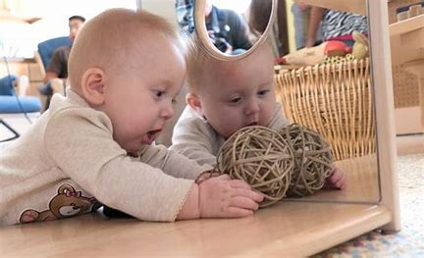
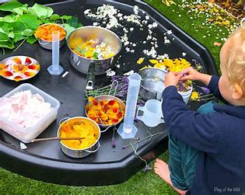
(Communityplaythings.com, 2017)
(Sabrina, 2020)

Slide 21
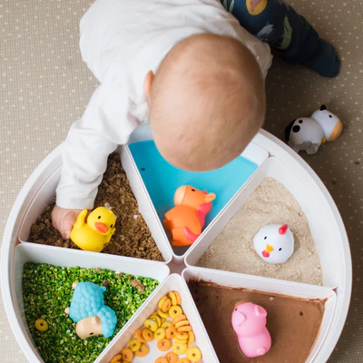
Gweithgareddau sydd yn cefnogu dysgu yn y 1000 diwrnod cyntaf?
Chwarae Synhwyraidd:
Mae chwarae synhwyraidd yn bwysig ar gyfer datblygiad plentyn yn ystod 1000 diwrnod cyntaf o fywyd. Mae'n helpu i adeiladu llwybrau niwral yn eu hymennydd, a gall wella eu dysgu, sgiliau cymdeithasol a iechyd meddwl.
Yn ol (Action for children,2022)Mae chwarae synhwyraidd yn ffordd i blant archwilio'r byd o'u cwmpas gan ddefnyddio eu synhwyrau. Gall gynnwys gweithgareddau fel cyffwrdd, gweld, clywed a symud. Mae modd addasu chwarae synhwyraidd ar gyfer gwahanol oedrannau a galluoedd. Gall chwarae synhwyraidd gynnwys cefnogi datblygiad plentyn or eiliad y caiff y babi ei eni a thrwy y blynyddoedd cynnar. Mae yn cryfhau synapsau a swyddogaethau sy’n gysylltiedig a’r synhwyrau.
Mae plant yn dysgu orau pan fyddant yn gallu mwynhau profiadau synhwyraidd ac amrywiol yn rhydd. Mae hyn ond yn bosibl pan fydd plentyn yn teimlo'n ddigon cyfforddus a diogel i archwilio'r amgylchedd o'u cwmpas. Mae sylfaen anghenion hierarchaeth Maslow yn son mai dim ond pan fydd yr anghenion diogelwch sylfaenol, cynhesrwydd, anogaeth a maeth yn cael eu cwrdd yna gall serenu. (Gascoyne, 2018)
(Inspire My Play, 2023)

Slide 22

darllen a chanu
Mae canu yn bwysig yn y blynyddoedd cynnar i helpu datblygiad plentyn mewn sawl ffordd gan gynnwys datblygiad gwybyddol, yn ol (drew, 2022) mae canu'n defnyddio sawl rhan o'r ymennydd ar unwaith, a gall helpu i ailadeiladu llwybrau niwral er mwyn gwella cof a lleferydd. I ddatblygu iaith gall rhythm caneuon a rhythmau helpu plant i ddatblygu ei iaith. Gall canu hefyd helpu plant i adnabod synau dechrau, canol a gorffen geiriau, a gall eu helpu i swnio geiriau pan fyddant yn dechrau darllen. Wrth canu gall helpu plant i ddysgu beth yw teimladau a sut a pham y maent yn digwydd, hefyd i gydnabod eu teimladau eu hunain a'r rhai o'u cwmpas.
Mae canu a dawnsio mewn grwpiau helpu plant i ddatblygu gwaith tîm, cydweithredu a dysgu sut i gymryd tro. Ac mae cael profiadau cerddorol yn ystod plentyndod yn cyflymu datblygiad yr ymennydd, yn enwedig ym meysydd sgiliau darllen a iaith. (Kelly,2016)
(Cyw - S4C, 2019)

Slide 23


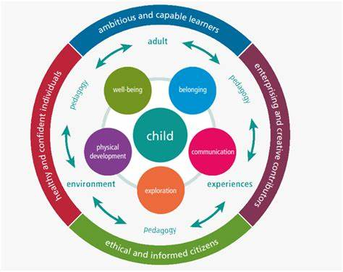
Mae'r cwricwlwm yng Nghymru yn cydnabod ac yn dathlu pob plentyn fel unigolyn ac yr hyn y maent yn ei gynnig i profiad dysgu. Mae'n bwysig fod y cyfnod dysgu cynnar hwn yn ddi-rwystr, ac yn caniatáu amser, a lle rhydd i'r plentyn sy'n datblygu atgyfnerthu ei dysgu gyda chyfleoedd i ddychwelyd, ailwneud a mireinio ei gwybodaeth a sgiliau. Mae'r dull hyn yn hanfodol er mwyn symud ymlaen trwy'r daith ddysgu.
Mae yna bump llwybr datblygu allweddol sy'n hanfodol er mwyn dysgu a datblygu. Mae'r llwybrau datblygu hyn yn canolbwyntio ar y plentyn ac yn gyd-ddibynnol, ar werth cyfartal wrth gefnogi yn gyffredinol ar ei datblygiad a'i cynnydd. Mae yn canolbwyntio ar yr hyn sy'n bwysig ar gyfer y plentyn ac yn cysylltu yn agos ag egwyddorion allweddol y plentyn. Mae wedi ei datblygu i sicrhau bod plant yn gallu gwneud cynnydd ar gyflymder ei hunain ac yn yr amgylchedd dysgu o'i dewis. (Llywodraeth Cymru)
(Early Years Wales, 2020)
Y pum llwybr datblygu yw:
•Perthyn
•Cyfathrebu
•Archwilio
•Datblygiad corfforol
•Lles

Slide 24
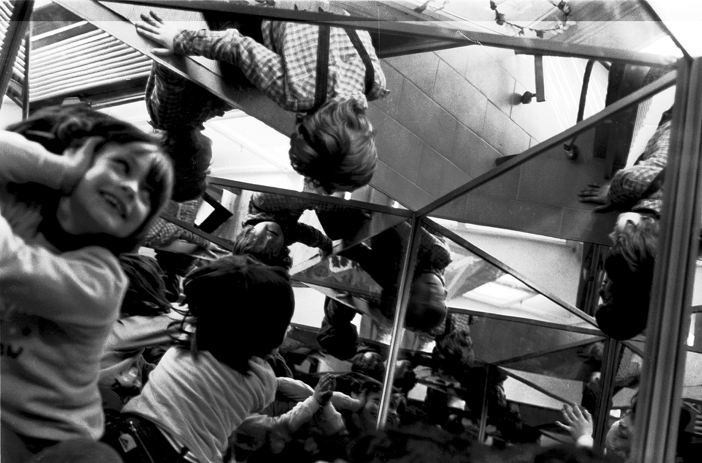

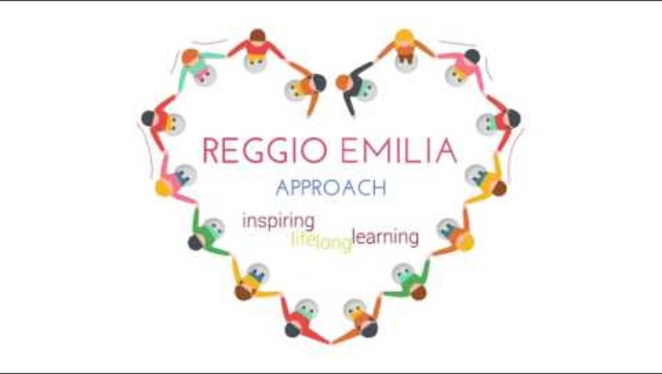
Dull Reggio Emilia yw i wella dysgu plentyn drwy brofiadau bywyd go iawn yn hytrach na chwricwlwm sefydlog, fel bod pob plentyn yn datblygu cariad at ddarganfod, a ffurfio personoliaeth ei hun ac yn dysgu i barchu eraill.
Mae pob plentyn yn cael ei ystyried i gyrraedd ei llawn botensial gydag ymdeimlad o chwilfrydedd a dychymyg diddiwedd. Maent yn greadigol, yn gallu adeiladu eu dysgu eu hunain ac mae ganddynt ddiddordeb naturiol wrth archwilio. (Reggio Emilia Approach, 2019)
Dyma Video sydd yn esbonio dull Reggio Emilia
(Early, 2017)

Slide 25
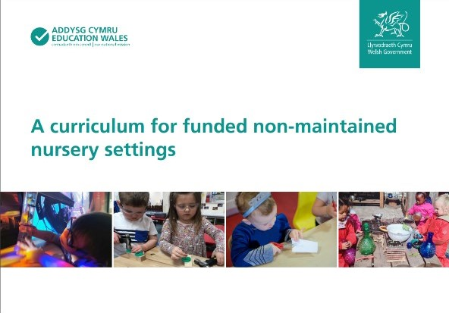

Dulliau Cymru a Reggio Emilia
(NDNA, n.d.)
Mae dull Reggio Emilia a Llywodraeth Cymru yn ddulliau addysgol sy'n pwysleisio ar dysgu trwy brofiad a gweithgareddau ymarferol. Mae'r dull Reggio Emilia yn athroniaeth sy'n canolbwyntio ar addysg cyn-ysgol a chynradd, tra bod cwricwlwm yng nghymru yn berthnasol i ddysgwyr o 3-16 oed.
Cwricwlwm Reggio Emilia yn un lluniadol, sy'n canolbwyntio ar fyfyrwyr sy'n annog plant i archwilio, cwestiynu a dehongli'r byd, lle mae cwrwcwlwm yng nghymru yn wedi'i gynllunio i bwysleisio sgiliau, profiadau a meysydd fel sgiliau digidol, gallu i addasu a chreadigrwydd.
Mae Reggio Emilia yn defnyddio paneli dogfennu a phortffolios i gofnodi a myfyrio ar ddysgu plant. Ac mae cwricwlwm Cymru yn cefnogi dysgwyr unigol yn barhaus, ac yn nodi,ac yn myfyrio ar gynnydd dysgwyr unigol dros amser.
Mae'r amgylchedd dysgu Reggio Emilia yn annog plant i ddysgu trwy brofiadau fel gwrando, symud cyffwrdd ac arsylwi. Mae cwricwlwm Cymru yn pwysleisio chwarae fel rhan ganolog o ddysgu ac addysgu.
(St. Thomas’s - Viterbo International School, 2022)

Slide 26
Rhestr Cyfeirnodi
‌​www.unicef.org. (n.d.). Early moments matter | UNICEF. [online] Available at: https://www.unicef.org/serbia/en/early-moments-matter.
•‌Gonzalez, D. (2022). The 4 Stages of the Pregnancy Timeline. [online] HealthBanksUS. Available at: https://healthbanks.us/the-4-stages-of-the-pregnancy-timeline/.​
•‌GOV.UK (2021). The Best Start for Life A Vision for the 1,001 Critical Days The Early Years Healthy Development Review Report. [online] Available at: https://assets.publishing.service.gov.uk/media/605c5e61d3bf7f2f0d94183a/The_best_start_for_life_a_vision_for_the_1_001_critical_days.pdf.​
•‌House of Commons (2019). First 1000 days of life Thirteenth Report of Session 2017-19 Report, together with formal minutes relating to the report. [online] Available at: https://publications.parliament.uk/pa/cm201719/cmselect/cmhealth/1496/1496.pdf.​
•kanekin (2019). What is the first 1,000 days of life? [online] Idsmed.com. Available at: https://www.idsmed.com/news/what-is-the-first-1000-days-of-life/462.html.​
•‌NHS (2020). You and Your Baby at 12 Weeks Pregnant. [online] nhs.uk. Available at: https://www.nhs.uk/pregnancy/week-by-week/1-to-12/12-weeks/.​
•‌‌publications.parliament.uk. (n.d.). First 1000 days of life - Health and Social Care Committee - House of Commons. [online] Available at: https://publications.parliament.uk/pa/cm201719/cmselect/cmhealth/1496/149605.htm.​
‌Bing. (2025). Antenatal care | Health Information | Bupa UK. [online] Available at: https://sl.bing.net/emN0RACCXCu [Accessed 11 Jan. 2025].
First 1000 Days A Public Health Approach to Supporting Parents. (2023). Available at: https://phw.nhs.wales/topics/the-first-1000-days-programme/resources/a-public-health-approach-to-supporting-parents-summary-report/.
help-for-early-years-providers.education.gov.uk. (n.d.). Help for early years providers : Personal experiences. [online] Available at: https://help-for-early-years-providers.education.gov.uk/areas-of-learning/understanding-the-world/personal-experiences.
McLeod, S. (2024). Maslow’s Hierarchy of Needs. [online] Simply Psychology. Available at: https://www.simplypsychology.org/maslow.html.
‌NHS (2023). Your antenatal appointments. [online] nhs.uk. Available at: https://www.nhs.uk/pregnancy/your-pregnancy-care/your-antenatal-appointments/.
Public Health Wales (n.d.). About Antenatal Screening - Public Health Wales. [online] phw.nhs.wales. Available at: https://phw.nhs.wales/services-and-teams/screening/antenatal-screening-wales/about-antenatal-screening
UNICEF Philippines (2015). The First 1,000 Days of Life. YouTube. Available at: https://www.youtube.com/watch?v=mpyD19SIiaw.
NHS (2020). Ultrasound scans in pregnancy. [online] nhs.uk. Available at: https://www.nhs.uk/pregnancy/your-pregnancy-care/ultrasound-scans/.
GOV.UK (2021). The Best Start for Life A Vision for the 1,001 Critical Days The Early Years Healthy Development Review Report. [online] Available at: https://assets.publishing.service.gov.uk/media/605c5e61d3bf7f2f0d94183a/The_best_start_for_life_a_vision_for_the_1_001_critical_days.pdf.

Slide 27
earlyyears.blog.gov.uk. (n.d.). Giving children the best start in life - Ofsted: early years. [online] Available at: https://earlyyears.blog.gov.uk/2022/11/04/giving-children-the-best-start-in-life/.
Mcleod, S. (2007). [Maslow’s Hierarchy of Needs]. www.simplypsychology.org. [online] Available at: http://www.simplypsychology.org/maslow.html..
‌
Inspire My Play. (2023). Sensory Play Activity Cards. [online] Available at: https://inspiremyplay.com/pages/activity-ideas.
Cyw - S4C (2019). Cân Dyddiau’r Wythnos | Days of the Week. [online] YouTube. Available at: https://www.youtube.com/watch?v=EjSFKgGkSXs [Accessed 12 Jan. 2025].
‌
Reggio Emilia Approach (2019). Reggio Emilia Approach. [online] Reggio Children. Available at: https://www.reggiochildren.it/en/reggio-emilia-approach/.
‌
Lighting up young brains. (2016). Available at: https://www.savethechildren.org.uk/content/dam/global/reports/education-and-child-protection/lighting-up-young-brains.pdf.
‌
Raising Children Network (2019). Preschooler creative learning and development: ideas and activities. [online] Raising Children Network. Available at: https://raisingchildren.net.au/preschoolers/development/creative-development/preschooler-creative-activities.
‌
‌Oxford House School. (2024). Oxford House School. [online] Available at: https://www.oxfordhouseschool.net/lower-school/ [Accessed 14 Jan. 2025].
Gascoyne, S. (2018). Messy Play in the Early Years. Routledge.
NHS (2022). Postnatal Depression. [online] NHS. Available at: https://www.nhs.uk/mental-health/conditions/post-natal-depression/overview/.
‌
Green, L. (2018). Postnatal Depression | Royal College of Psychiatrists. [online] www.rcpsych.ac.uk. Available at: https://www.rcpsych.ac.uk/mental-health/mental-illnesses-and-mental-health-problems/post-natal-depression.
‌
National Institutes of Health (2020). Postpartum depression may last for years. [online] National Institutes of Health (NIH). Available at: https://www.nih.gov/news-events/nih-research-matters/postpartum-depression-may-last-years.
‌Storypark Blog. (2018). The New Te Whāriki in a nutshell. [online] Available at: https://blog.storypark.com/2018/02/new-te-whariki-in-a-nutshell/.
England, P.H. (2014). State-of-the-art newborn and infant physical exam e-learning module receives RCGP accreditation. [online] GOV.UK. Available at: https://www.gov.uk/government/news/state-of-the-art-newborn-and-infant-physical-exam-e-learning-module-receives-rcgp-accreditation [Accessed 15 Jan. 2025].
Sáez, C. (2019). The importance of the first 1000 days of life. [online] Gut Microbiota for Health. Available at: https://www.gutmicrobiotaforhealth.com/the-importance-of-the-first-1000-days-of-life/ [Accessed 15 Jan. 2025].
‌Birth to 5 Matters (2021). Parents as partners – Birth To 5 Matters. [online] Birth to 5 Matters . Available at: https://birthto5matters.org.uk/parents-as-partners/.
Department for Education (2021). Help for early years providers : Working in partnership with parents and carers. [online] help-for-early-years-providers.education.gov.uk. Available at: https://help-for-early-years-providers.education.gov.uk/support-for-practitioners/working-in-partnership-with-parents-and-carers.
‌
‌
‌
‌

Slide 28
Lighting up young brains. (2016). Available at: https://www.savethechildren.org.uk/content/dam/global/reports/education-and-child-protection/lighting-up-young-brains.pdf.
Early Years Wales (2020). Foundation Learning. [online] Early Years Wales. Available at: https://www.earlyyears.wales/en/foundation-learning.
NHS (2021). Treatment - Postnatal depression. [online] nhs.uk. Available at: https://www.nhs.uk/mental-health/conditions/post-natal-depression/treatment/
www.famly.co. (n.d.). Famly | #1 Nursery Management Software and Learning Journals. [online] Available at: https://www.famly.co/.
‌Thomas, K. (2019). We love this article from Community Playthings - Tops Day Nurseries. [online] Tops Day Nurseries. Available at: https://www.topsdaynurseries.co.uk/community-playthings-purposeful-early-years-environments/ [Accessed 16 Jan. 2025].
‌Communityplaythings.com. (2017). Loose Parts play for Infants and Toddlers. [online] Available at: https://www.communityplaythings.com/resources/articles/loose-parts-play-for-infants-and-toddlers [Accessed 16 Jan. 2025].
‌‌Sabrina (2020). Discover the Many Benefits of Loose Parts Play. [online] Play of the Wild. Available at: https://playofthewild.com/2020/04/22/discover-the-many-benefits-of-loose-parts-play/.
Kelly (2016). Importance of Nursery Rhymes and Songs. [online] Earlyyearscareers.com. Available at: https://www.earlyyearscareers.com/eyc/learning-and-development/importance-nursery-rhymes-songs/.
‌NDNA. (n.d.). Curriculum for Wales. [online] Available at: https://ndna.org.uk/ndna-cymru/curriculum-for-wales/.
‌St. Thomas’s - Viterbo International School. (2022). Early Childhood,EN - St. Thomas’s - Viterbo International School. [online] Available at: https://www.stthomass.com/en/early-childhood-2/ [Accessed 17 Jan. 2025].
‌NHS (2020). Pregnancy week-by-week. [online] nhs.uk. Available at: https://www.nhs.uk/pregnancy/week-by-week/.
Public Health Wales (n.d.). The First 1000 Days programme. [online] Public Health Wales. Available at: https://phw.nhs.wales/topics/the-first-1000-days-programme/.
‌Leeds, U. of (2023). Leeds launches landmark early years research project. [online] www.leeds.ac.uk.
1,000 Days. (n.d.). Building a Fair Start. [online] Available at: https://thousanddays.org/why-1000-days/building-a-fair-start/.
‌NHS England (2018). NHS England» 1,000 days to make a difference. [online] England.nhs.uk. Available at: https://www.england.nhs.uk/blog/1000-days-to-make-a-difference/.
Birth to 5 Matters (2021). Learning Environments – Birth to 5 Matters. [online] Birth to 5 matters. Available at: https://birthto5matters.org.uk/learning-environments/.
‌UNICEF (2019). Early Moments Matter. [online] Unicef.org. Available at: https://www.unicef.org/early-moments.‌
Early, E. (2017). The Reggio Emilia Approach. YouTube. Available at: https://www.youtube.com/watch?v=AqcfgK92sEM [Accessed 24 Sep. 2020].
‌Action for children (2022). What is sensory play and why is it important? [online] Action for Children. Available at: https://www.actionforchildren.org.uk/blog/what-is-sensory-play-and-why-is-it-important/.
‌drew (2022). The importance of music in the early years - Kids Play Childcare. [online] Nurseries. Available at: https://www.kidsplaychildcare.co.uk/nurseries/2022/01/25/importance-of-music/.
‌
‌
‌

Slide 29
Health visiting and midwifery partnership - pregnancy and early weeks Department of Health. (n.d.). Available at: https://assets.publishing.service.gov.uk/media/5a817fb0e5274a2e87dbdf4b/2903819_PHE_Midwifery_accessible.pdf.
Reed.co.uk. (2020). Level 2 Certificate in Understanding Autism. [online] Available at: https://www.reed.co.uk/courses/level-2-certificate-in-understanding-autism/279454#/courses/free/childcare/cache/online [Accessed 17 Jan. 2025].
‌Forest Schools (2019). What is Forest School? An Introduction. [online] Forest Schools Education. Available at: https://www.forestschools.com/pages/what-is-forest-school-an-introduction.
Foodbank.org.uk. (2023). Carmarthen Foodbank | Helping Local People in Crisis. [online] Available at: https://carmarthen.foodbank.org.uk/ [Accessed 19 Jan. 2025].
BBC Tiny Happy People. (2022). What is ‘Tummy Time’ and when should you start it? [online] Available at: https://www.bbc.co.uk/tiny-happy-people/articles/zm2wrj6.
Unicef (n.d.). Your baby’s developmental milestones. [online] www.unicef.org. Available at: https://www.unicef.org/parenting/child-development/your-babys-developmental-milestones.
Marlen, D. (2017). EYFS Best Practice: All about…Pikler - Nursery World. [online] Nursery World. Available at: https://www.nurseryworld.co.uk/content/features/eyfs-best-practice-all-about-pikler.
‌Public Health England (2016). The Eatwell Guide. [online] Gov.uk. Available at: https://www.gov.uk/government/publications/the-eatwell-guide.
‌
‌

